Slide 1
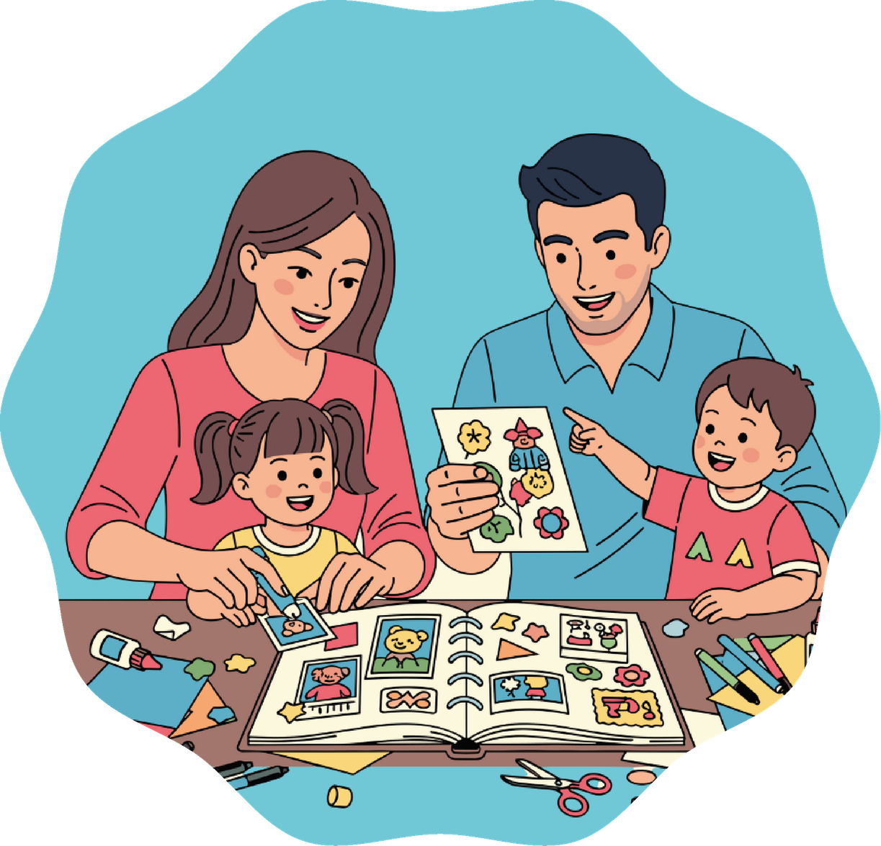

Mòdul 7
Infants amb progenitors amb malaltia mental
Entendre abans de jutjar.
Activitats primària

Slide 2
Activitat 1.1
Malalties que es veuen i malalties que no es veuen

Slide 3
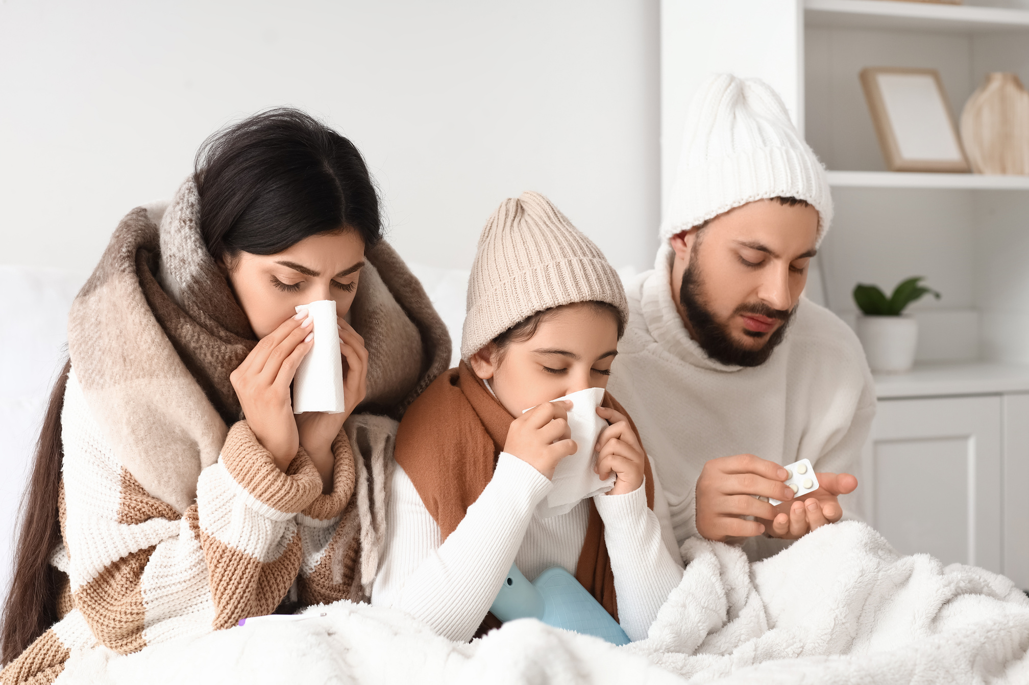

Slide 4
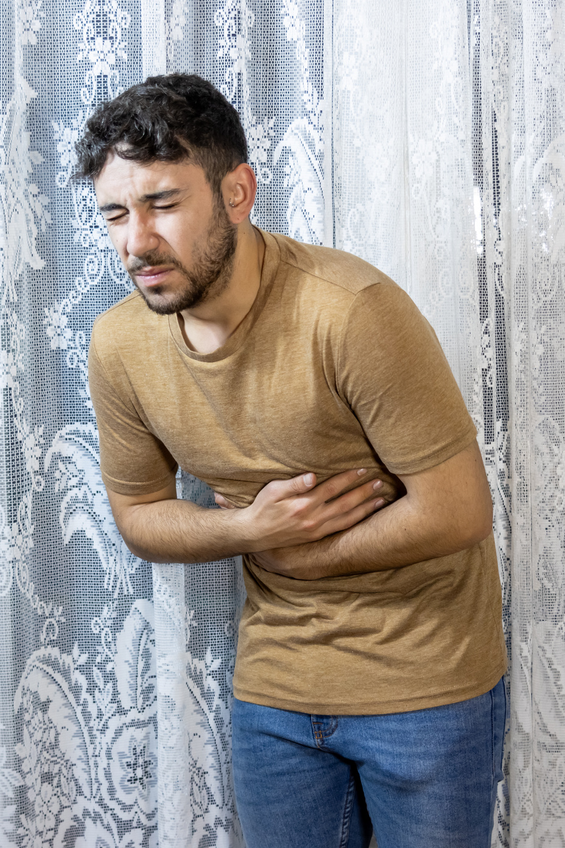
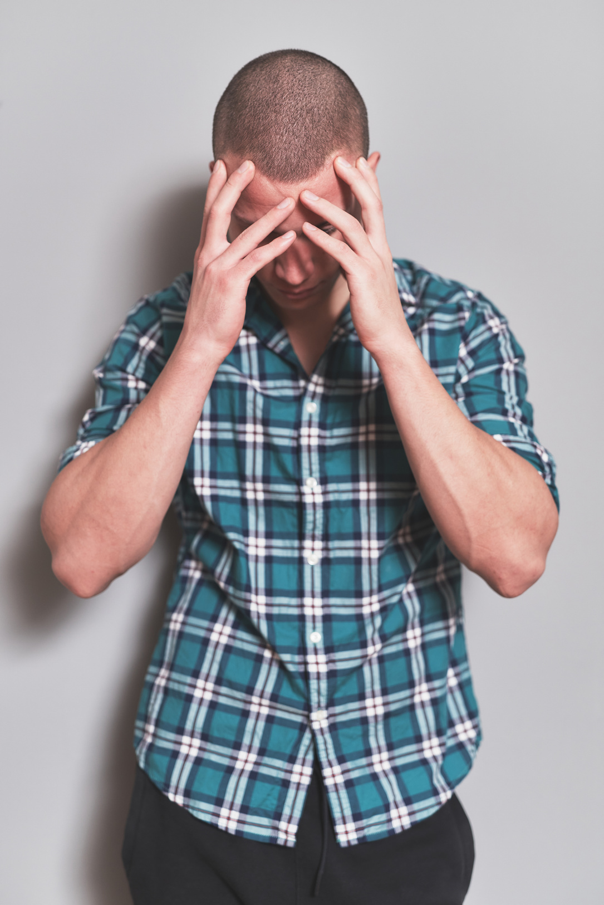

Slide 5
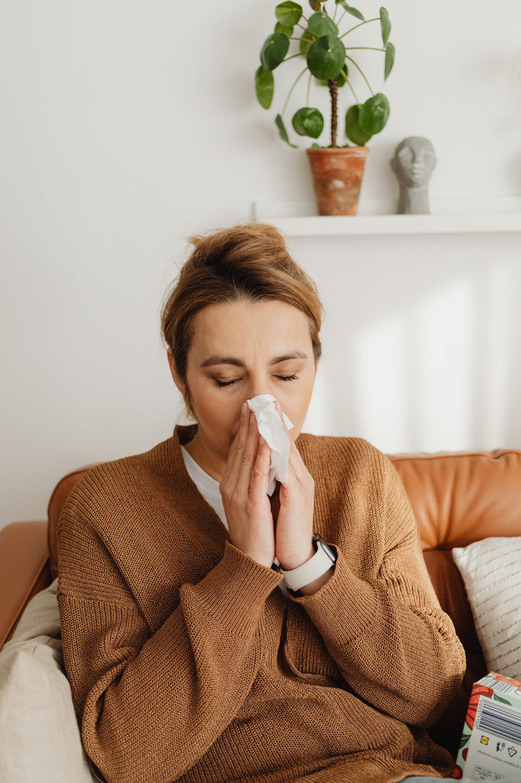
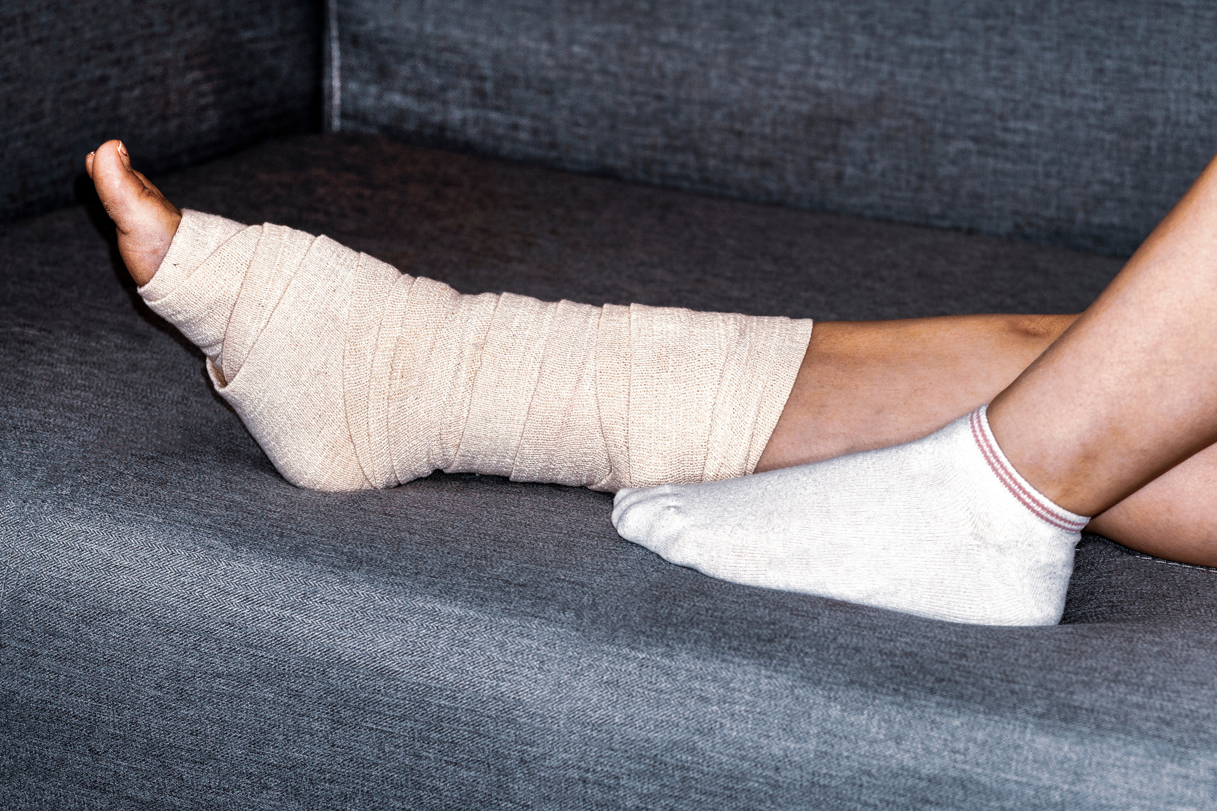

Slide 6
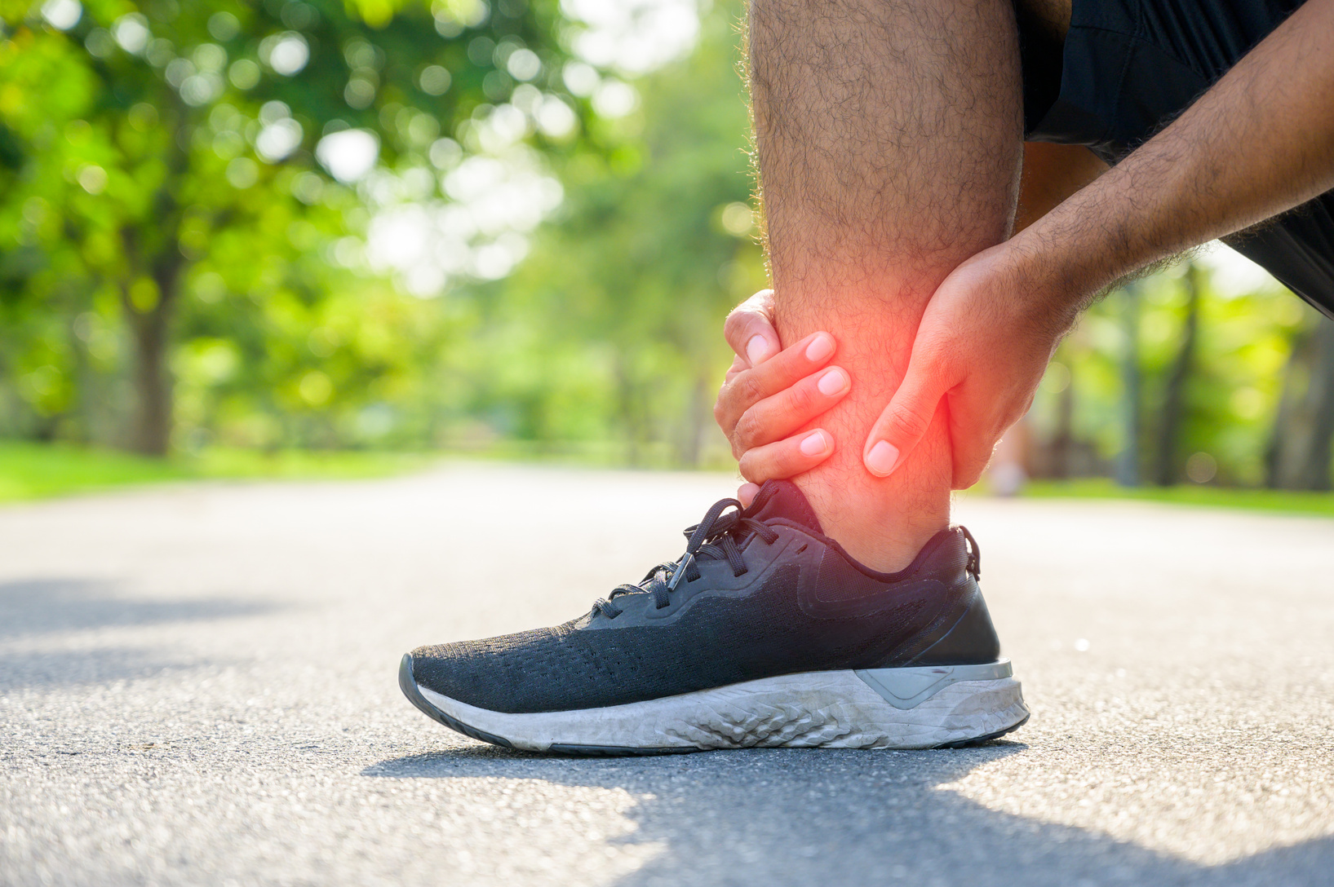
Què tenen en comú aquestes situacions?
Es veuen. Afecten el cos.

Slide 7
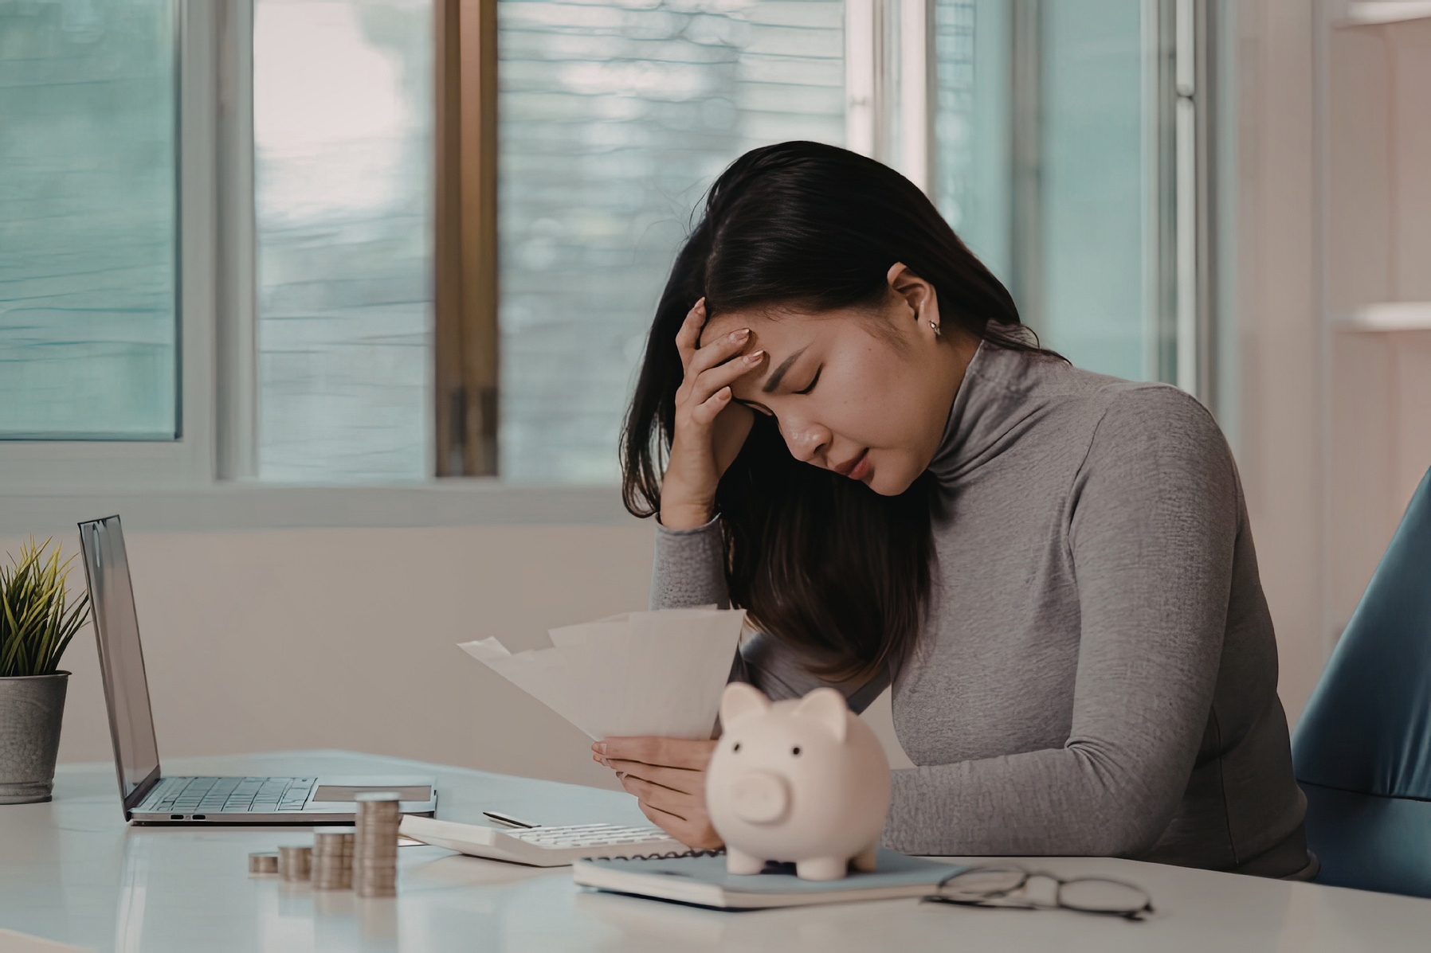
Pot algú estar malalt encara
que no es vegi?
A vegades les persones se senten molt malament per dins: en els seus pensaments o emocions.
A vegades una persona pot sentir-se molt trista durant molt de temps, tenir por constant o no poder concentrar-se. Això no es veu com una escaiola o una febre, però també és una malaltia.

Slide 8
Les malalties mentals existeixen i són tractables, igual que altres malalties.
Un parell de malalties comunes avui en dia:
Depressió en adults
Ansietat en adults
A vegades, un adult pot sentir-se malament per dins durant molt de temps. I pot causar:
A vegades, el cos i la ment d'una persona estan en alerta constant. L'ansietat pot fer que algú:
01
Que tingui molt poca energia, encara que no hagi fet res.
01
Estigui molt preocupat/da tot el temps.
02
Que perdi les ganes de fer coses (fins i tot amb la seva família).
02
Es posi nerviós/a o irritable amb facilitat.
03
Estigui més irritable o distant.
03
S'atabali per coses petites.
04
Li costi concentrar-se o prendre decisions.
04
Tingui símptomes físics (tensió, cansament, dificultat per dormir).
05
Necessiti estar més sol/a.
05
Li costi relaxar-se o desconnectar.
Molt important: No és culpa dels fills, No significa que no estimi la seva família, No és falta d'esforç.
Molt important: No és culpa dels fills, No és una cosa que l'adult controli fàcilment, Pot millorar amb ajuda.
És una malaltia que necessita ajuda
Entendre-ho ajuda a no confondre's ni sentir-se responsable

Slide 9
Activitat 1.2
La història de Leo

Slide 10
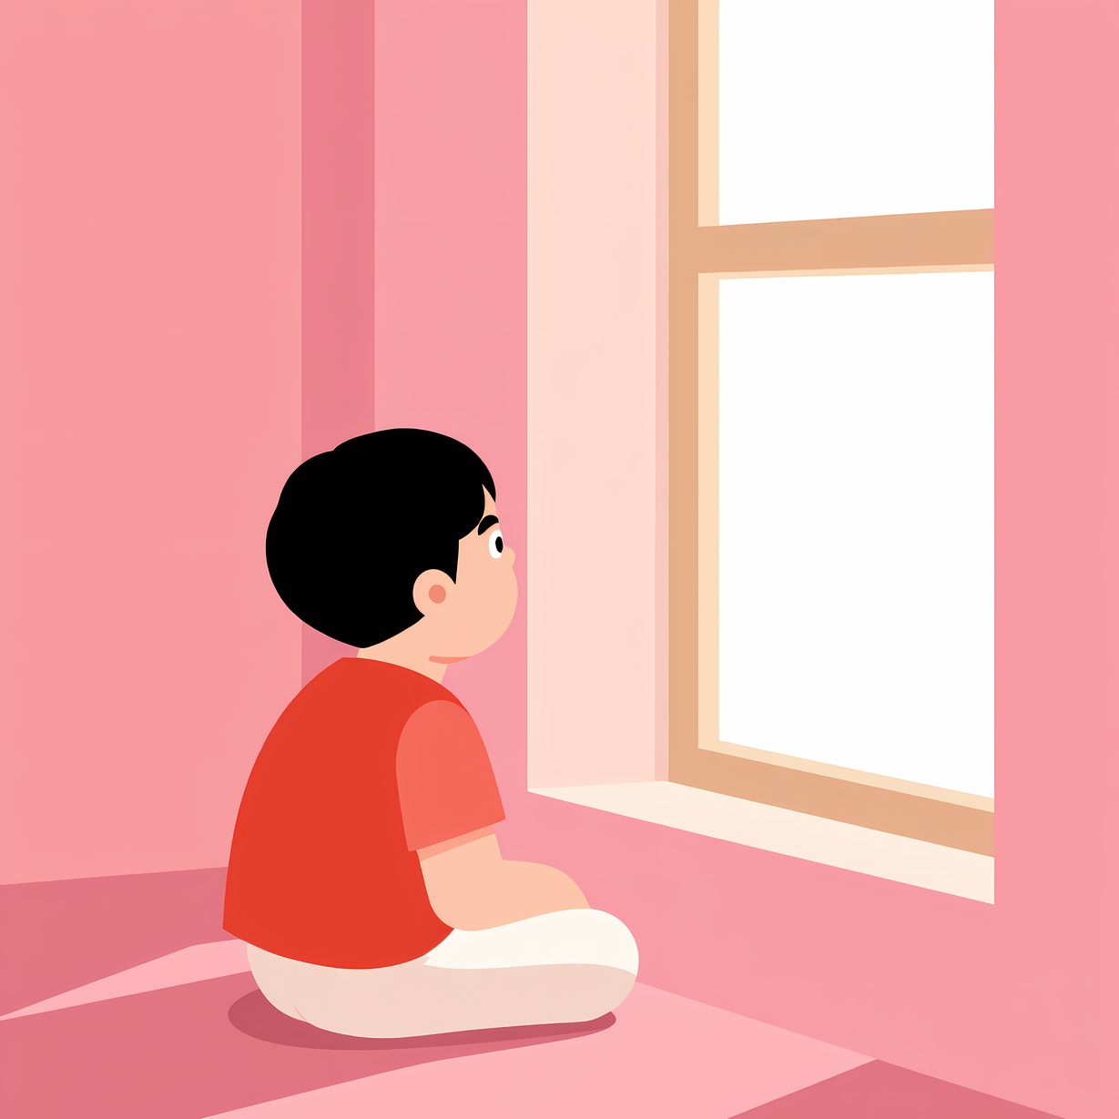
La història de Leo
Quan una persona adulta no se sent bé per dins
Leo té 9 anys.
Des de fa un temps nota que el seu pare està diferent.
A vegades està molt callat.
Altres vegades sembla cansat encara que no hagi fet res especial.
Abans jugaven junts els caps de setmana.
Ara el pare de Leo moltes vegades diu que no té energia.
Leo no entén gaire bé què està passant i es fa preguntes:
¿He fet alguna cosa malament?
¿Està enfadat
amb mi?
¿Podria ajudar més a casa?

Slide 11
La història de Leo
Quan una persona adulta no se sent bé per dins
El pare de Leo té una malaltia anomenada depressió.
És una malaltia que afecta els pensaments i les emocions.
No és culpa de Leo.
I es pot tractar amb ajuda.
¿Com creus que se sent Leo?
¿Què pot estar pensant?
¿Què podria ajudar-lo?

Slide 12
La història de Leo
Quan una persona adulta no se sent bé per dins
El pare de Leo té una malaltia anomenada depressió.
És una malaltia que afecta els pensaments i les emocions.
No és culpa de Leo.
I es pot tractar amb ajuda.
01
No és culpa de l’infant.
02
Els infants no han de resoldre els problemes dels adults.
03
Parlar amb algú de confiança pot ajudar.

Slide 13
Activitat 1.3
Què pot ajudar? — Construïm una xarxa de suport

Slide 14
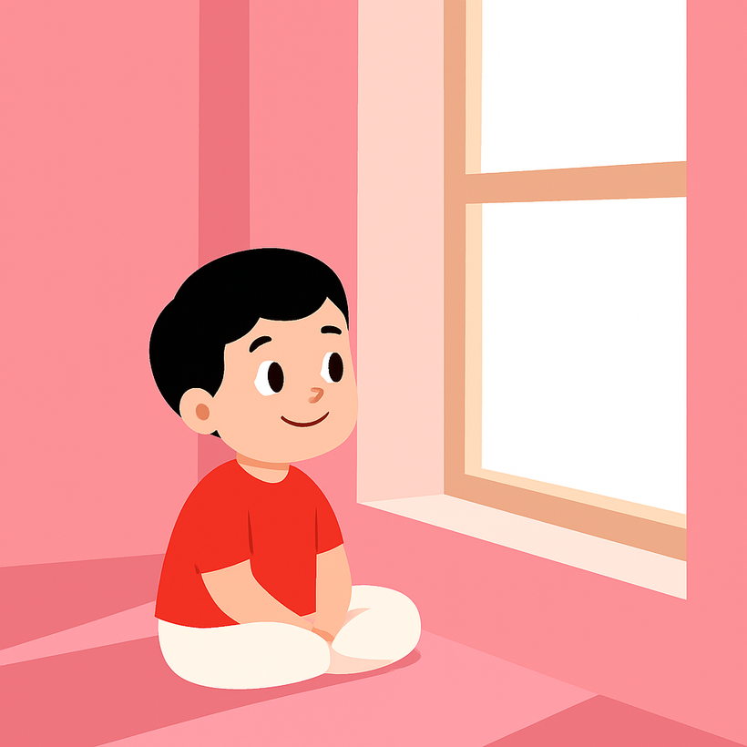
Pensem junts i recordem
¿Com creus que se sent Leo?
¿Què podria ajudar-lo?

Slide 15
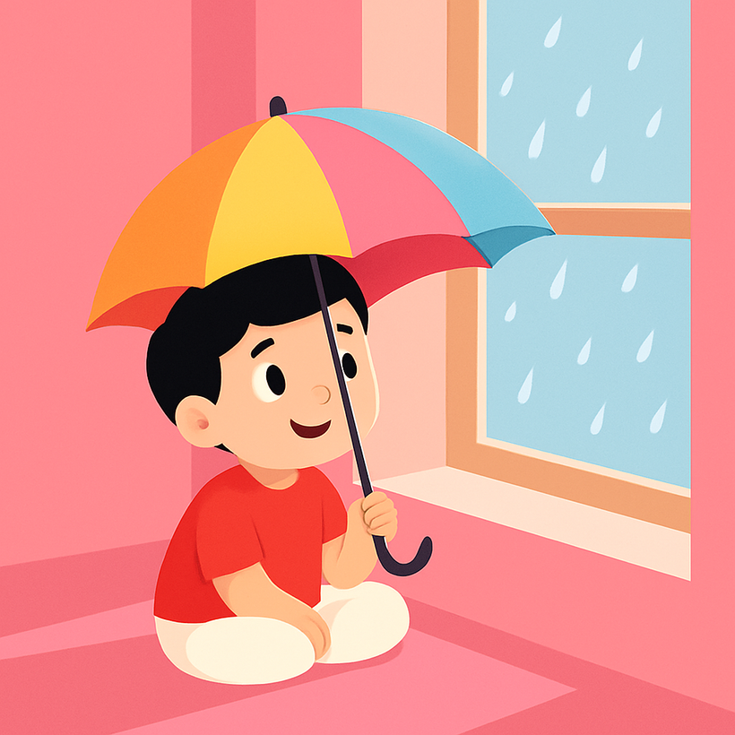
01
Quan una persona adulta està malalta per dins, no és culpa de l’infant.
02
Els infants no han de resoldre els problemes dels adults.
03
Parlar amb algú de confiança pot ajudar.
¿Què pot ajudar en Leo?

Slide 16
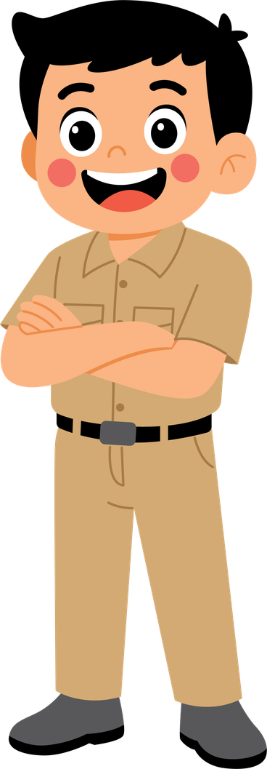
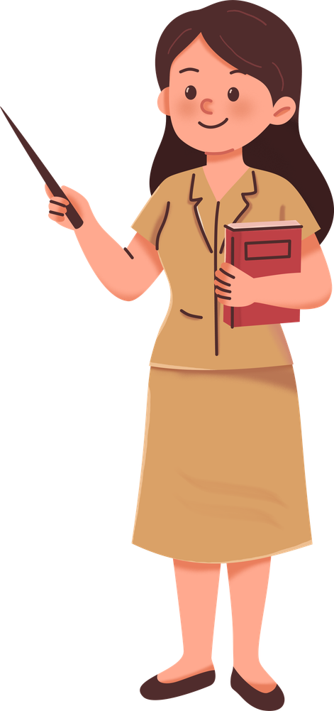
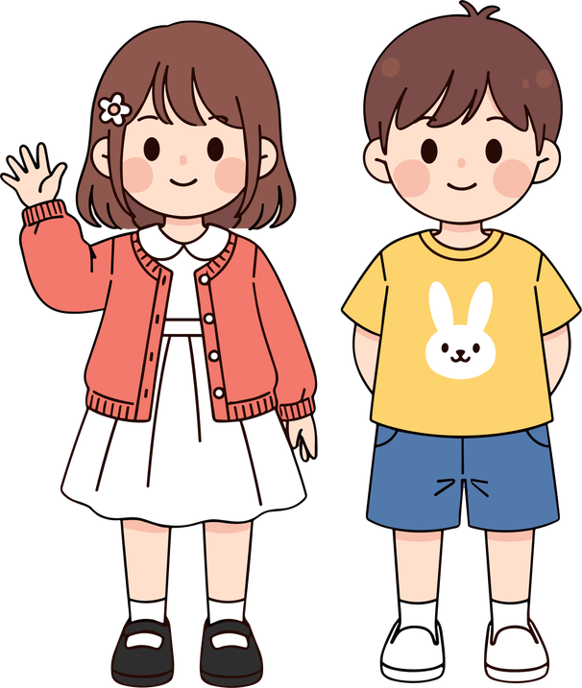
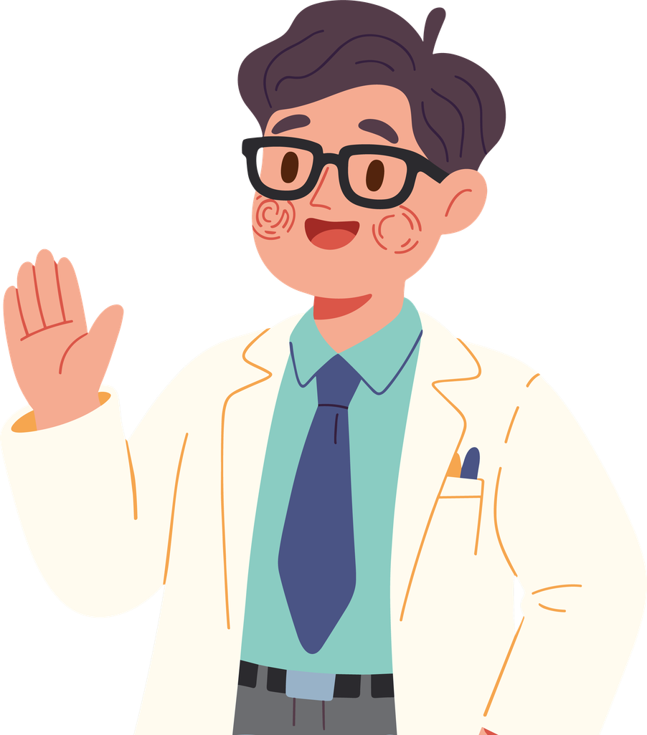

Slide 17
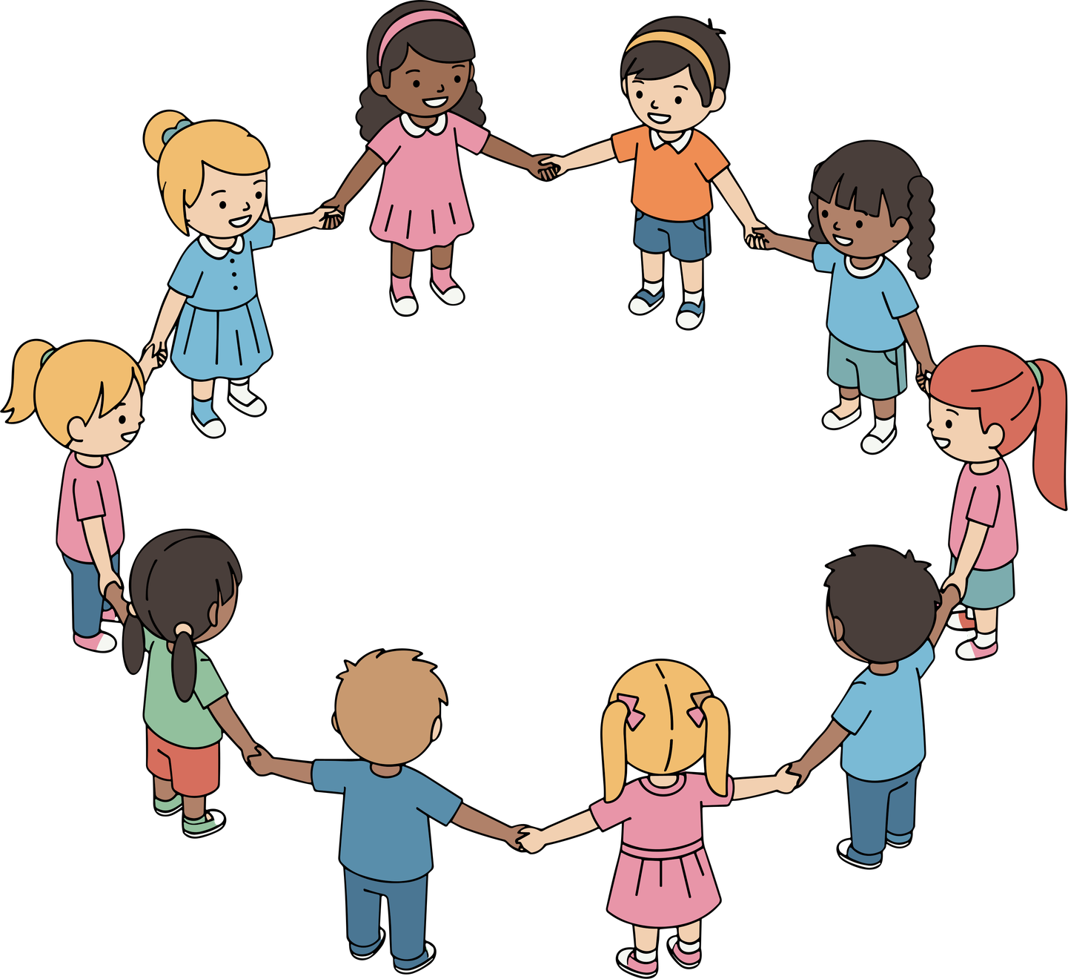

01
Demanar ajuda és una cosa valenta
02
No has de resoldre els problemes dels adults
03
Sempre hi ha algú que pot escoltar

Slide 18
Activitat 1.4
El que és important recordar

Slide 19
Les malalties mentals existeixen
No són culpa dels infants
Els adults poden rebre ajuda
Els infants no han de resoldre els problemes dels adults

Slide 21
No estàs sol/a
Sempre hi ha
algú que
pot escoltar
Demanar ajuda és
una cosa valenta
Sempre hi ha suport
Si tens alguna pregunta, la pots escriure sense posar el teu nom.

Slide 22
Activitat complementària
Activitat 2.1
Mites i veritats

Slide 23
Les malalties mentals
són rares.
Un infant és culpable si el seu pare o mare està trist.
MITO
MITO

Slide 24
Les persones amb depressió poden rebre ajuda.
Si alguna cosa no es veu, no és una malaltia.
VERITAT
MITO

Slide 25
Demanar ajuda és un senyal de debilitat.
MITO

Slide 26
Activitat complementària
Activitat 2.2
Frases que ajuden

Slide 27
En Leo està preocupat perquè el seu pare no té energia
¿Què podria dir-li un amic que l’ajudi?
Frases que SÍ ajuden
Frases que NO ajuden
  No és culpa teva.
  Sóc aquí si vols parlar.
  Podem demanar ajuda junts.
  No ho has de fer tot sol.
  No passa res.
  Segur que se li passarà.
  No pensis en això.

Slide 28
La Maria està trista perquè les seves amigues no van voler jugar amb ella
¿Què podria dir-li un amic que l’ajudi?
Frases que SÍ ajuden
Frases que NO ajuden
  És normal sentir-se així.
  Gràcies per explicar-m’ho.
  Vols que em quedi amb tu una estona?
  Sempre fas el mateix.
  És culpa teva.
  Si estiguessis més atent no et passaria.

Slide 29
En David està preocupat perquè la seva mare està malalta.
¿Què podria dir-li un amic que l’ajudi?
Frases que SÍ ajuden
Frases que NO ayudan
  El que sents és important.
  T’escolto.
  No és culpa teva.
  Sóc aquí per a tu.
  Ja se’t passarà.
  Deixa de pensar en això.
  No ploris.
  Has de ser fort.

Slide 30


